Slide 1
경찰공무원의 스트레스취약성과
부정적 생활사건이 자살생각에 미치는 영향
201820511 경찰학과 김예림
201820555 경찰학과 조경인

Slide 2
INDEX
서 론
연구 방법
연구 결과
결 론
우리의 생각

Slide 3
서 론
연구방법
연구결과
결 론
연구의 목적
스트레스 취약성과 부정적 생활사건이 경찰의 자살생각에 미치는 영향에 대하여 경험적인 검증을 통해
자살을 막기 위한 정책 제언

Slide 4
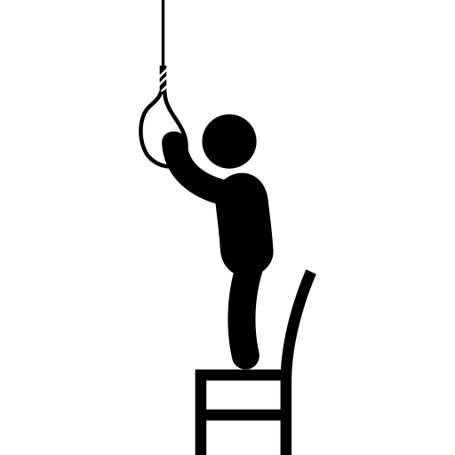
서 론
연구방법
연구결과
결 론
자살
‘ 스스로를 죽이는 행위 ’
자신이 죽음이라는 결과를 사전에 인지한 상태에서
적극적 또는 소극적 행위로 인해 종국에는 죽음에 이르는 모든 경우

Slide 5
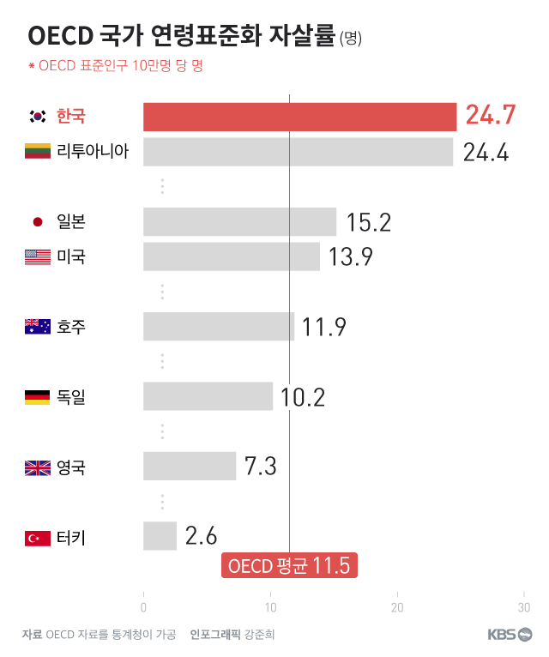


,,,
서 론
연구방법
연구결과
결 론
제 3조 (국가경찰의 임무)
1. 국민의 생명 신체 및 재산의 보호
2. 범죄의 예방 진압 및 수사
2 - 2. 범죄피해자 보호
3. 경비 요인경호 및 대간첩 대테러 작전 수행
4. 치안정보의 수집 작성 및 배포
5. 교통의 단속과 위해의 방지
6. 외국 정부기관 및 국제기구와의 국제협력
7. 그 밖의 공공의 안녕과 질서유지
>
임무수행에 극심한 수준의 스트레스 경험 O
범인 검거 시 부상이나 사망 목격할 가능성 ↑
→ 정신적 손상, 스트레스로 인한 우울증

Slide 6
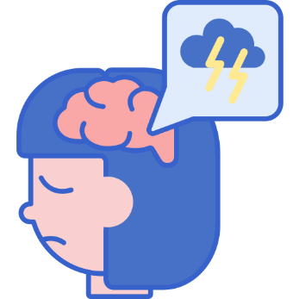
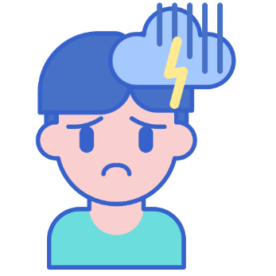

서 론
연구방법
연구결과
결 론
스트레스 – 취약성 모델
취약성 변인과
환경적 요인을
설명할때 문제점 보완
심리장애 유발 원인과
과정을 통합적으로 보는 강점
생물의학적 요인이
분명하지 않은
불안장애·성격장애 적용

Slide 7
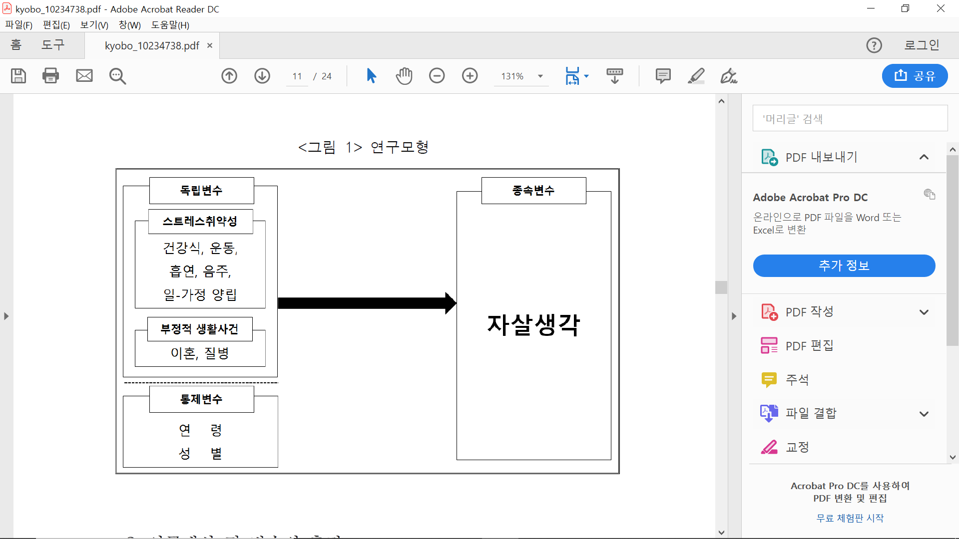
서 론
연구방법
연구결과
결 론
연구가설
스트레스 취약성은 경찰공무원의 자살생각에 영향을 미친다.
1-1. 스트레스 취약성이 높을수록 경찰공무원의
자살생각에 정(+)적인 영향을 미칠 것이다.
2. 부정적 생활사건은 경찰의 자살생각에 영향을 미친다.
2-1. 배우자와의 이혼이나 별거 경험은
자살생각에 정(+)적인 영향을 미칠 것이다.
3. 자신의 질병 여부는 자살생각에 정(+)적인 영향을 미칠 것이다.

Slide 8
서 론
연구방법
연구결과
결 론
여자
40대
42.63%
20대
남자
93.66%
남녀비율
나이
병적문제
경찰공무원
당뇨, 심장질환
호흡기 문제
자살 X
고혈압
38,23%
자살 생각
7.75%

Slide 9
서 론
연구방법
연구결과
결 론
연구결과
경찰공무원의 자살생각에 영향을 미친 변수
- 연령, 음주, 운동, 건강식, 흡연, 일-가정, 양립,
이혼 및 별거, 심장질환이나 호흡기 질환 등의 질병
고연령, 잦은 음주, 운동부족, 불균등 식단, 심각한 흡연
좋지 않은 건강, 이혼 및 별거
직장생활로 인해 가정에서 받는 피해가 클수록
자살생각을 할 위험이 증가

Slide 10



1. 무료 건강검진 횟수 확대보장
2. 적극적인 질병관리
3. 휴가와 상담비 지급 등을 통해 미연에 방지하는 복지정책적 필요
서 론
연구방법
연구결과
결 론
경찰공무원 개개인의 스트레스 취약성에 차이 O
조직이 관리해 주지 않는 경우 경찰공무원의 자살이라는 최악의 상황 발생
무료 건강검진
확대 보장
적극적인 질병관리
휴가와 상담비 지급
복지정책적 필요

Slide 11
우리의 생각
경찰공무원에 대한 정신건강지원 대책이 시급
경찰공무원들의 권익 보호와 근로환경
개선을 위한 경찰 직업법안 마련 시급
아쉬운 점은 독립변수에 이혼, 운동부족 보다는
경찰에 해당되는 사항(주취자의 행패, 사건 후유증)을
변수로 두었으면 좀 더 취지에 맞지 않았을까 생각

Slide 12

감사합니다.

